Slide 1
MÁRA, MÁRAMAROSSZIGET
Határtalanul
tanulmányi kirándulás
Székesfehérvári Munkácsy Mihály Általános Iskola 7. évfolyam, 2019.10.20.

Slide 2
MÁRA, MÁRAMAROSSZIGET
Máramarossziget (Sighetu Marmatiei) az egykori Máramaros vármegye székhelye és egykor Magyarország faiparának és sóiparának központja volt.
Népessége: 1992- ben társközségeivel együtt 44 185 lakosából 34 010 (76,97%) román, 8133 (18,41%) magyar, 322 (0,73%) cigány és 190 (0,43%) német.
A városban született Leövey Klára pedagógus, írónő.
Máramarosszigeten tanított Kőrösi Csoma Sándor és Juhász Gyula.
Megtekintettük a három toronnyal díszített református templomot. Kertjében látható Leövey Klára 1899-ben emelt emlékoszlopa és az 1848-49-es honvédek 1887-ben emelt emlékműve.
Sétáltunk a Skanzenben, mely az egyik leglátványosabb falumúzeum Romániában.

Slide 3
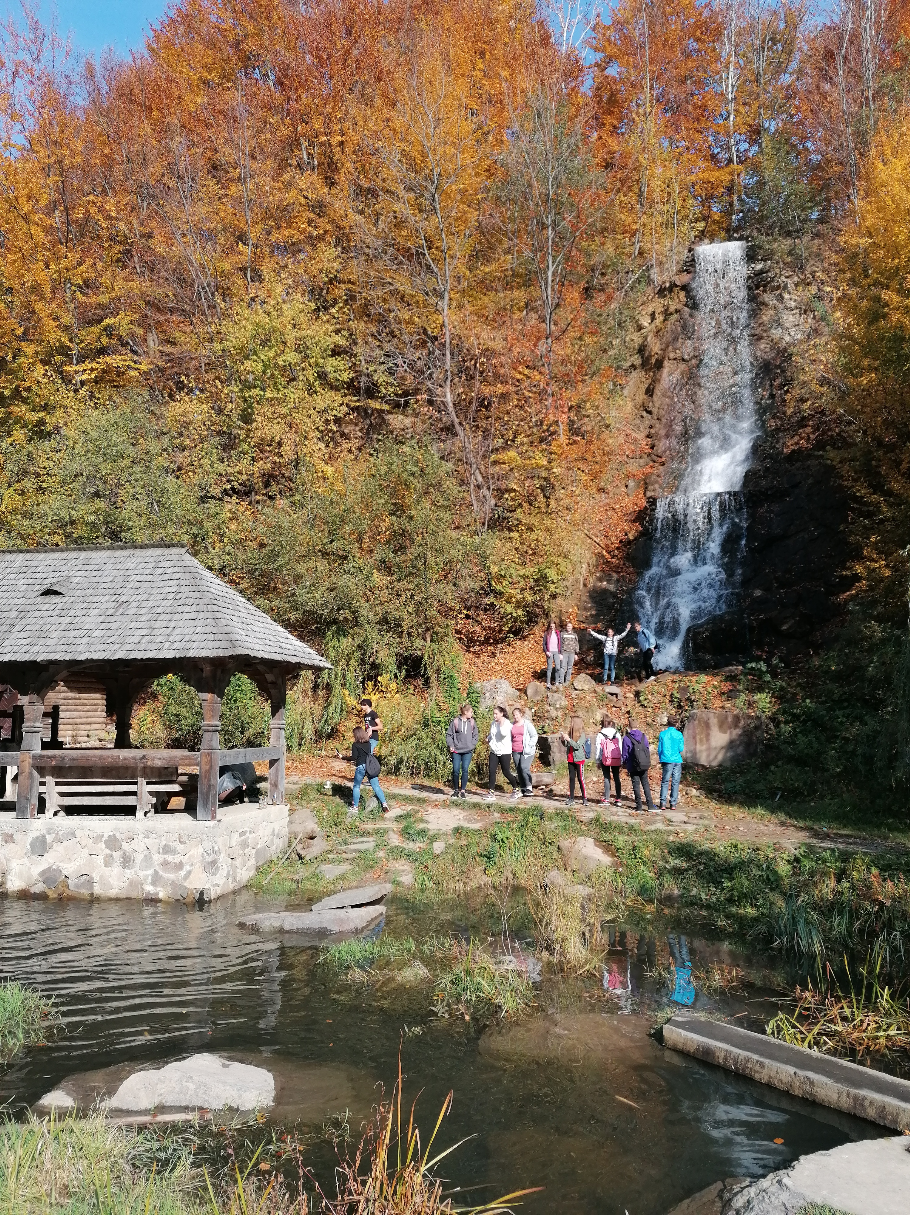
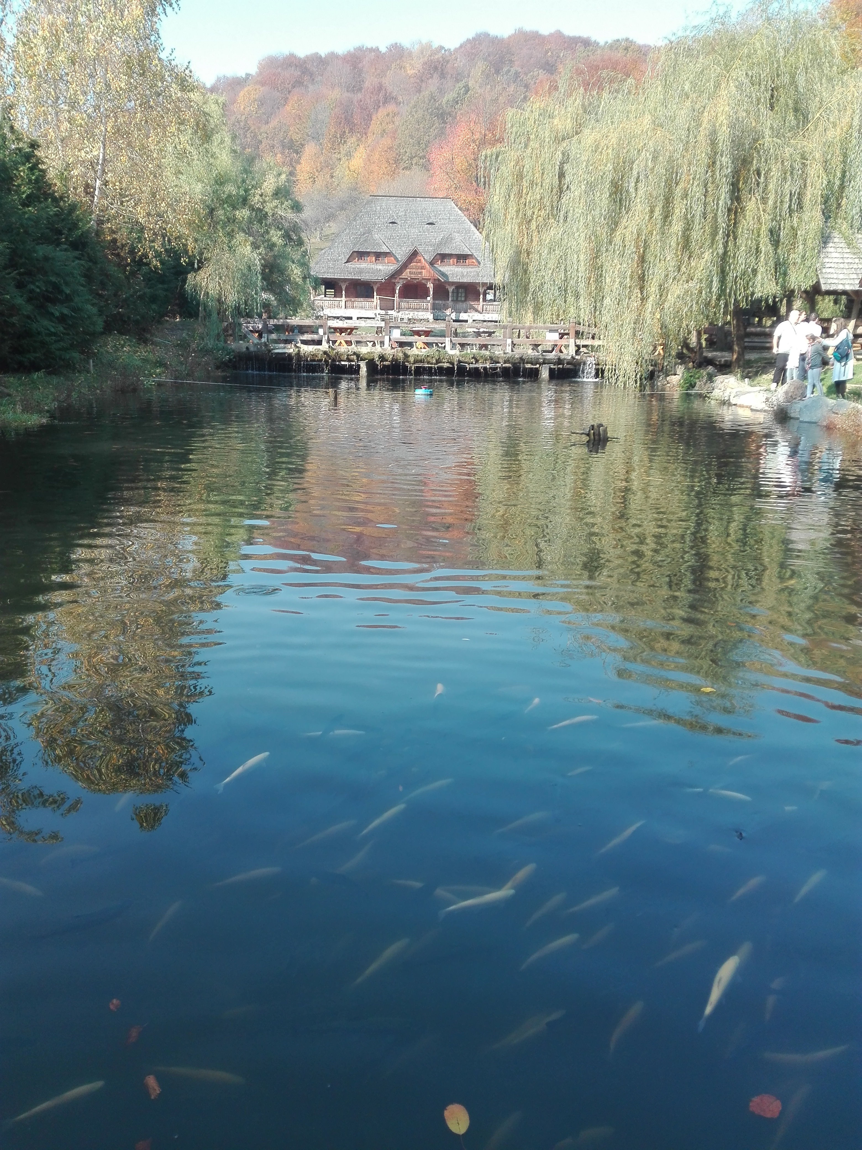
MÁRA

Slide 4
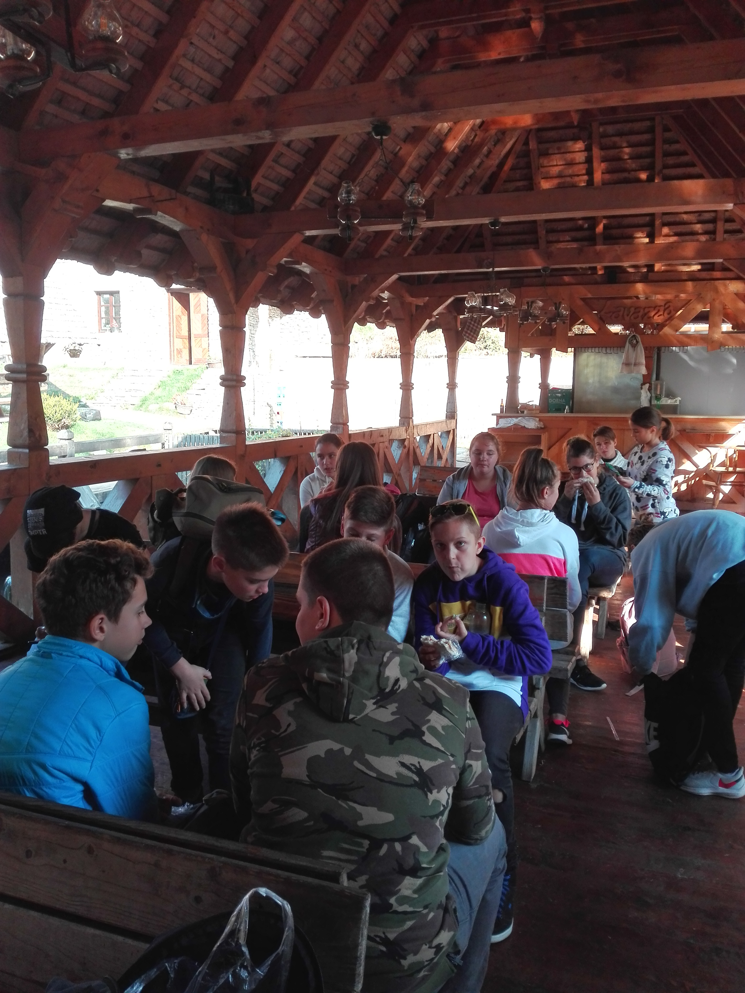
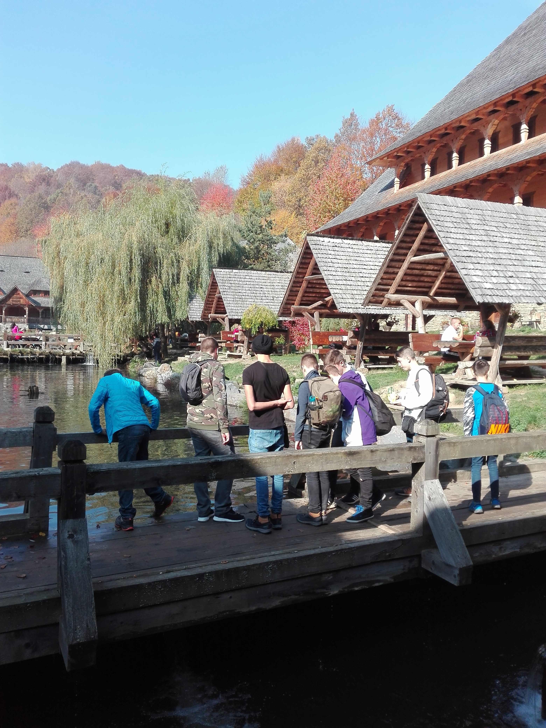
MÁRA

Slide 5
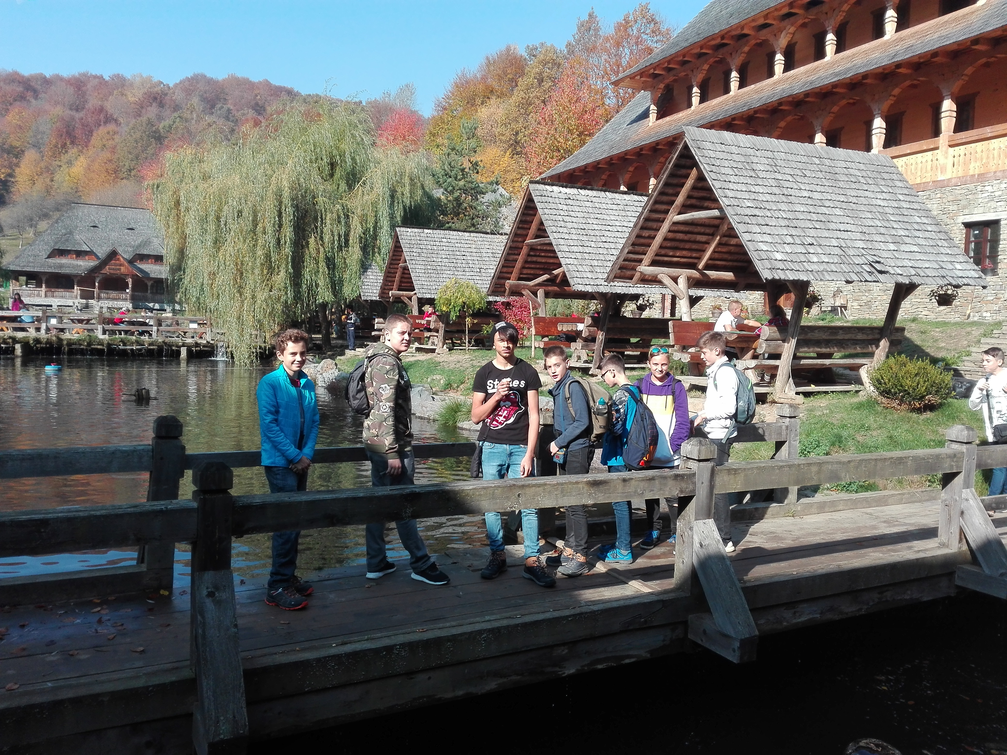
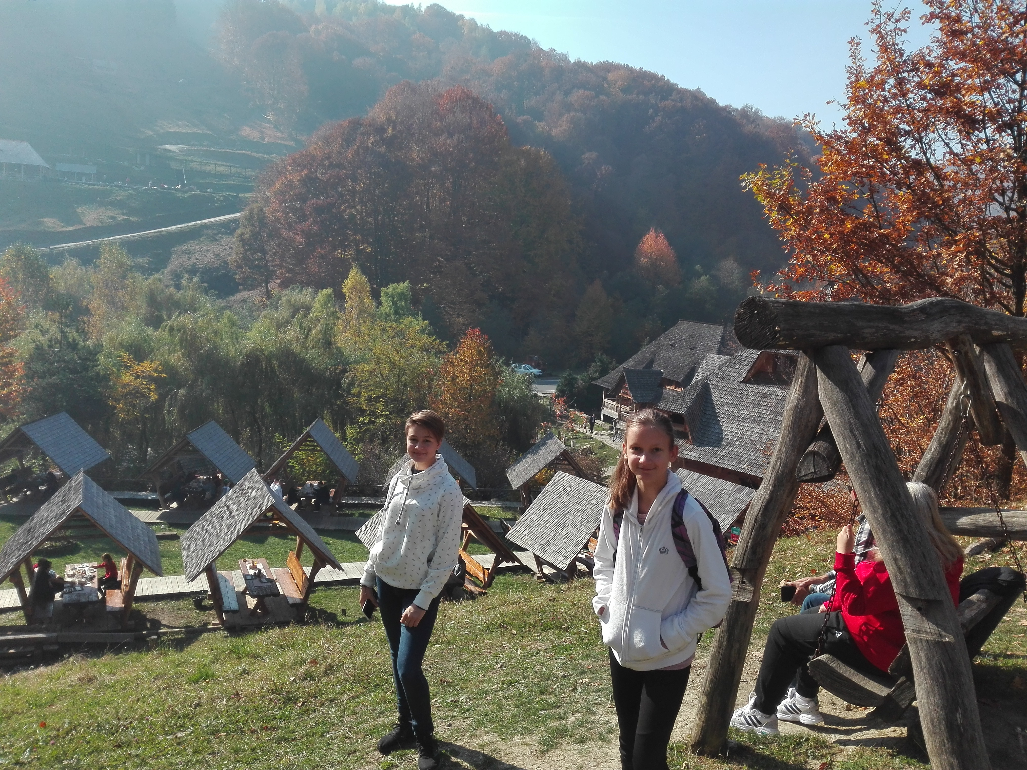
MÁRA

Slide 6
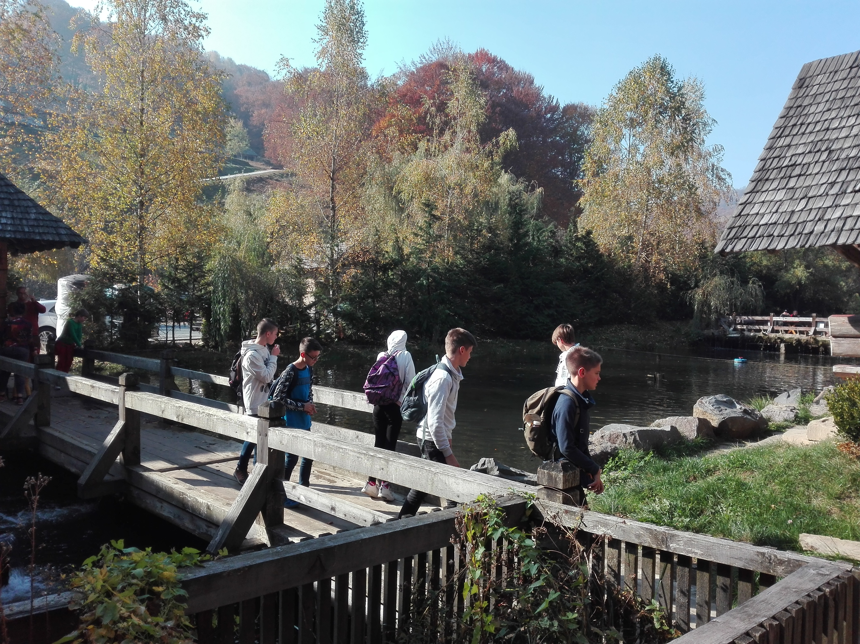
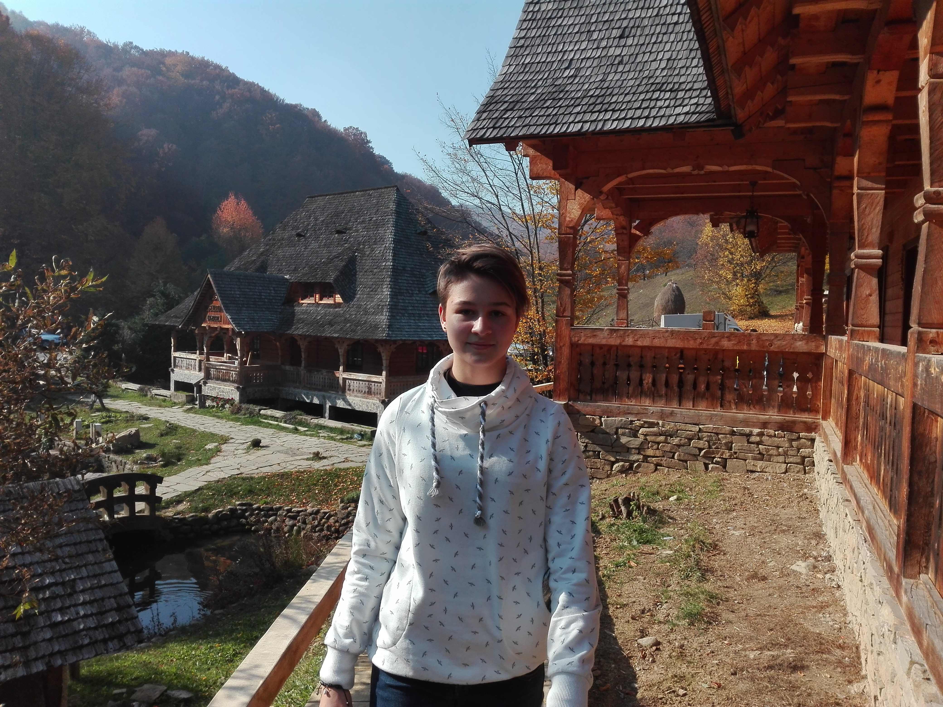
MÁRA

Slide 7
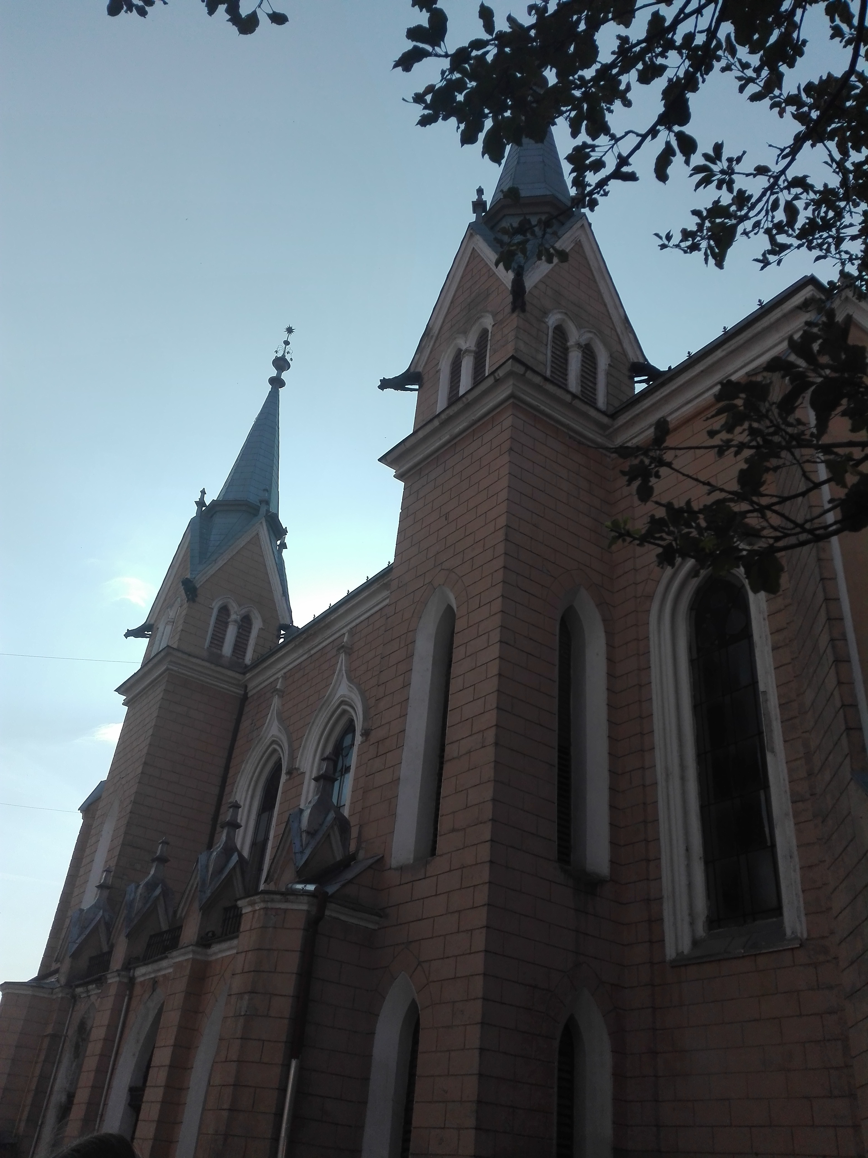
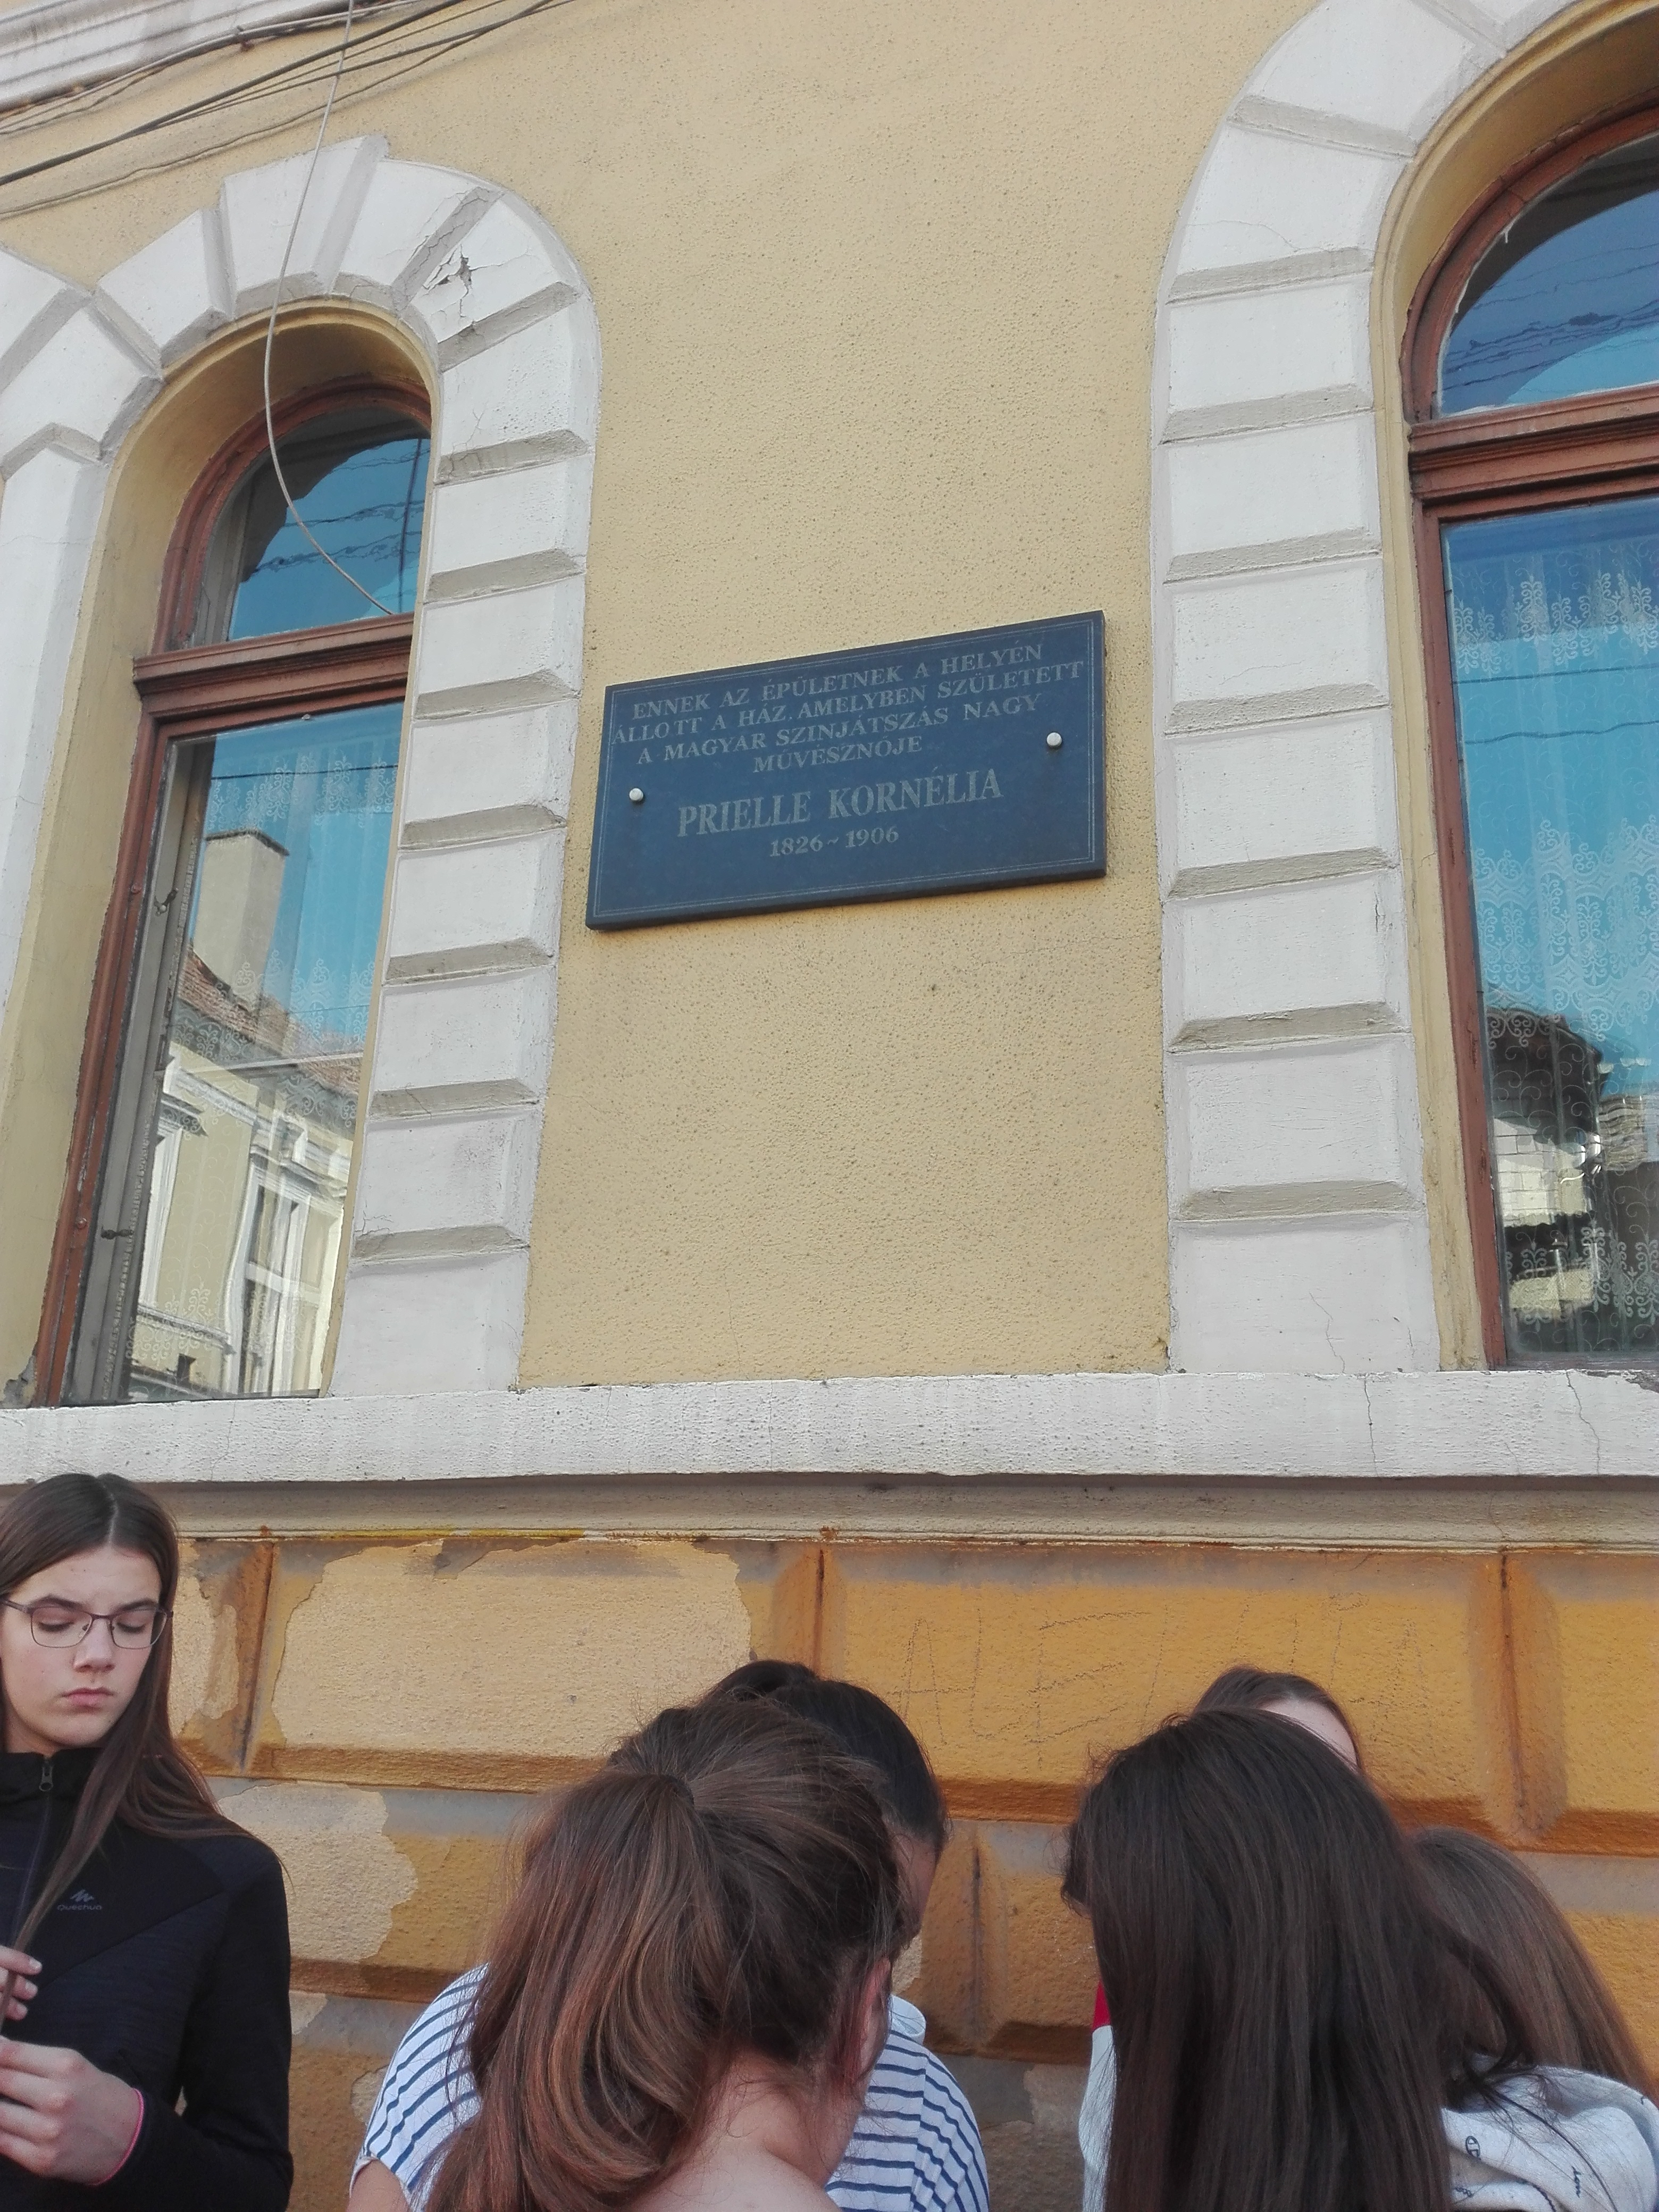
MÁRAMAROSSZIGET

Slide 8
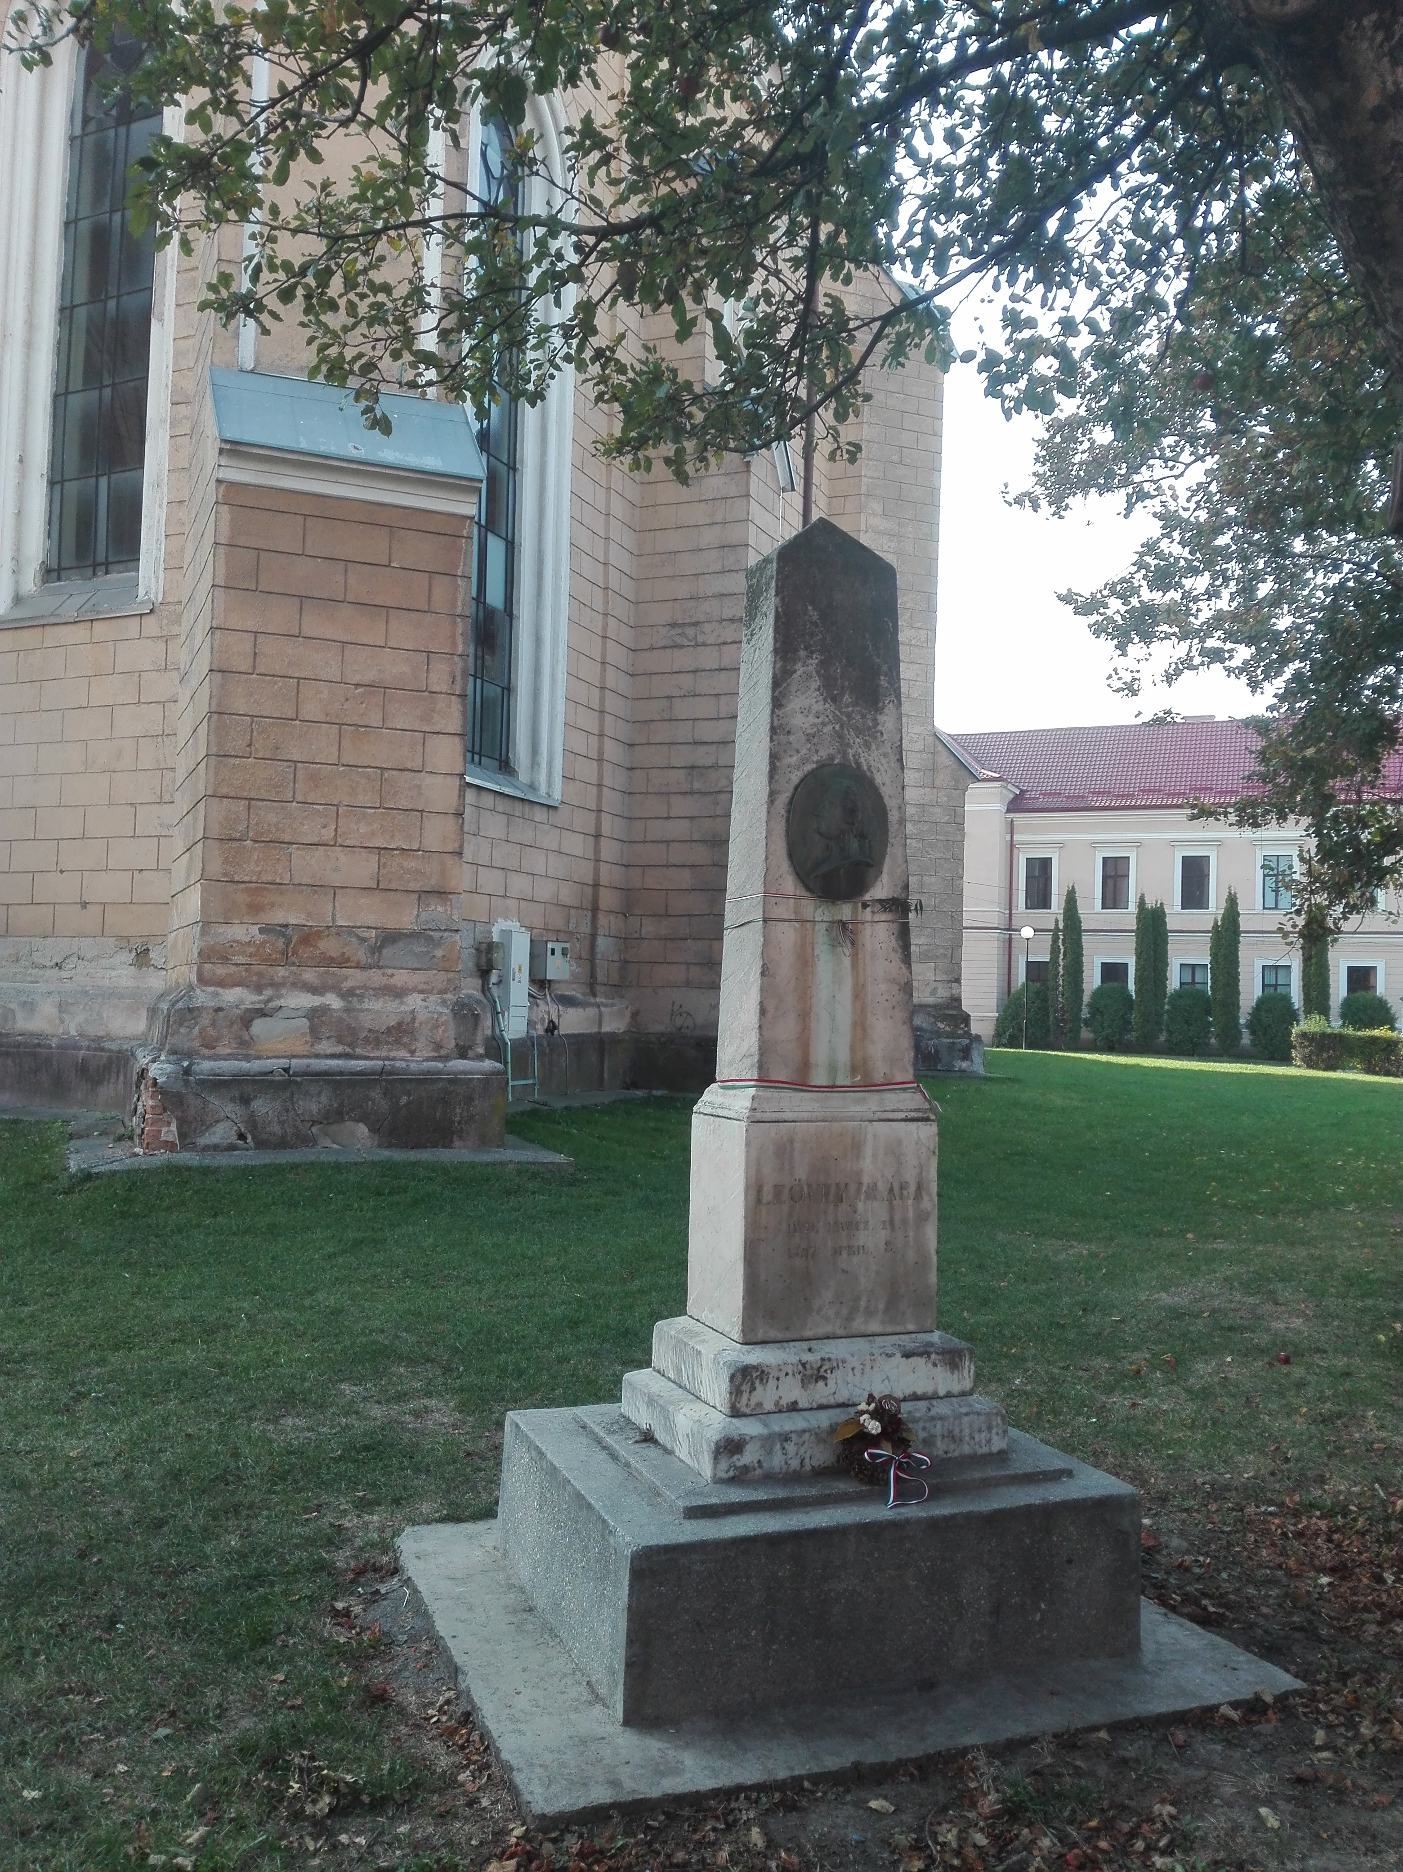
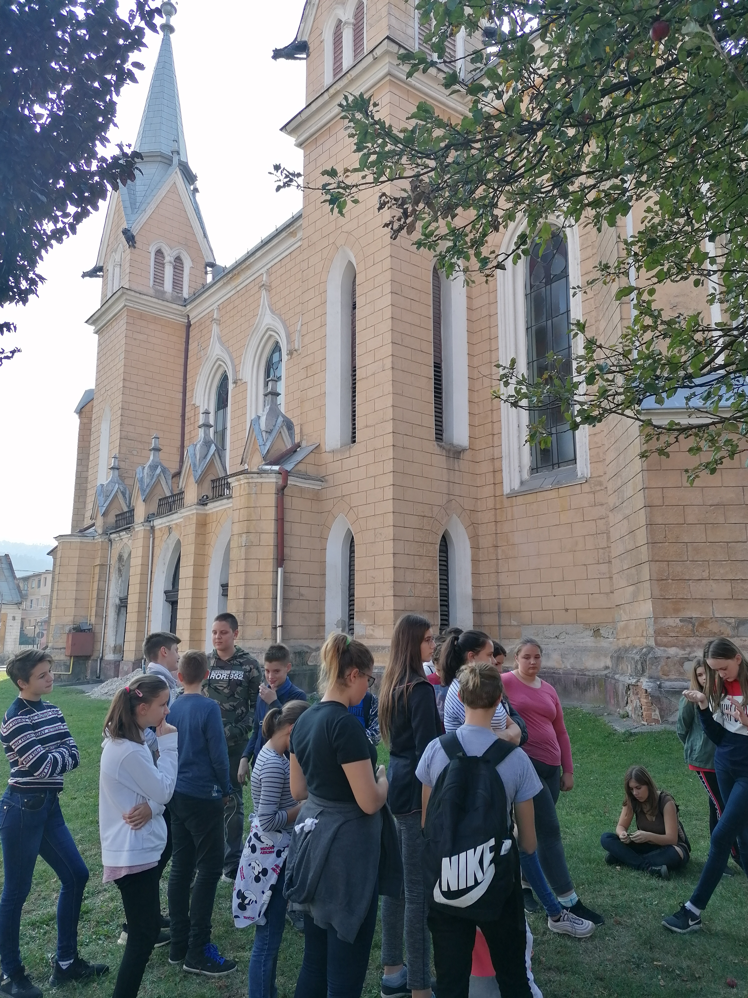
MÁRAMAROSSZIGET

Slide 9
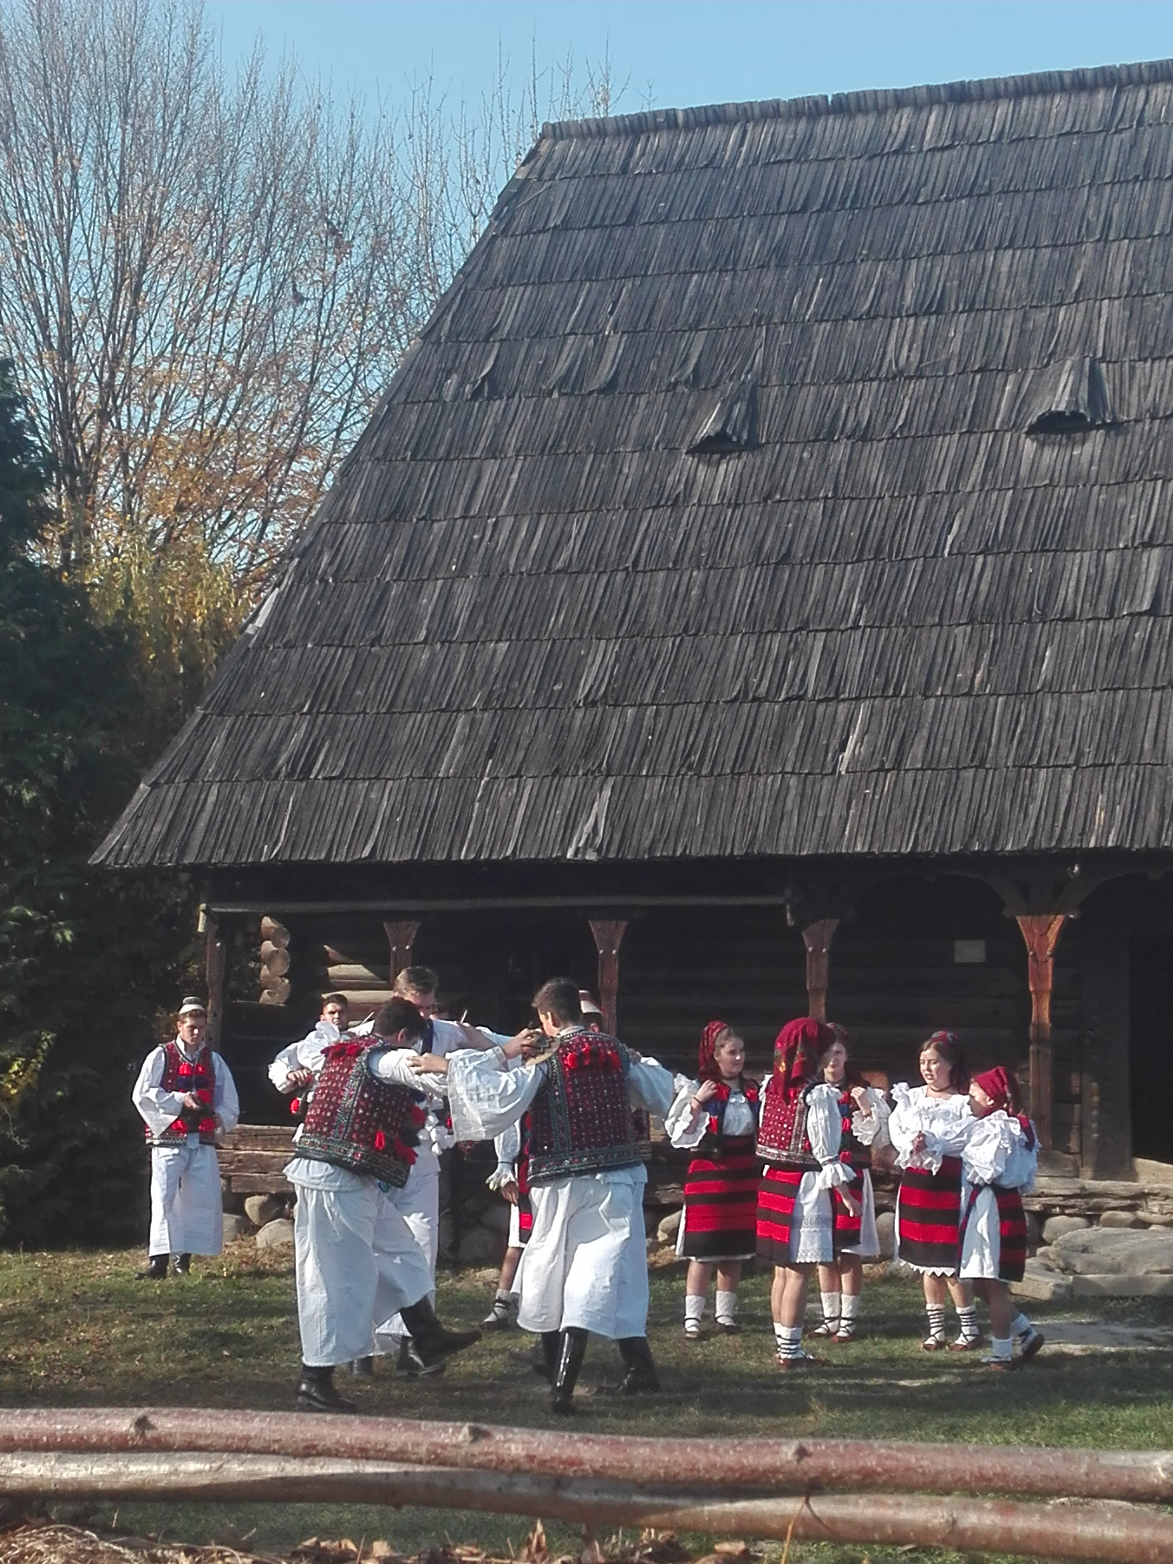
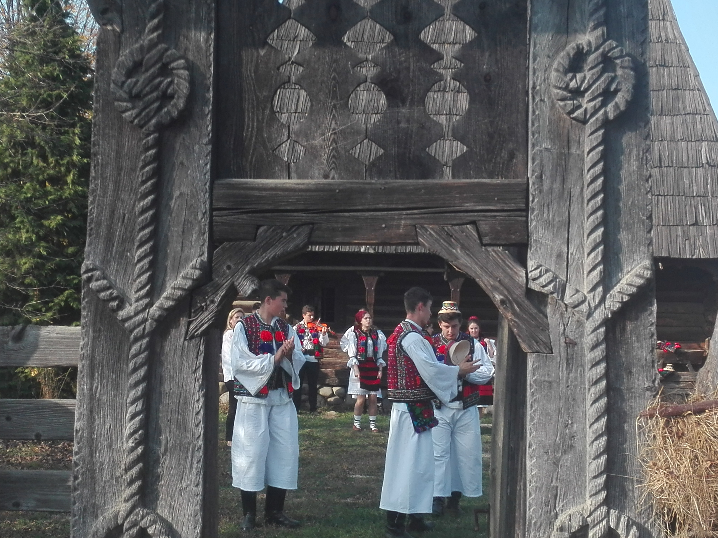
MÁRAMAROSSZIGET
Skanzen

Slide 10
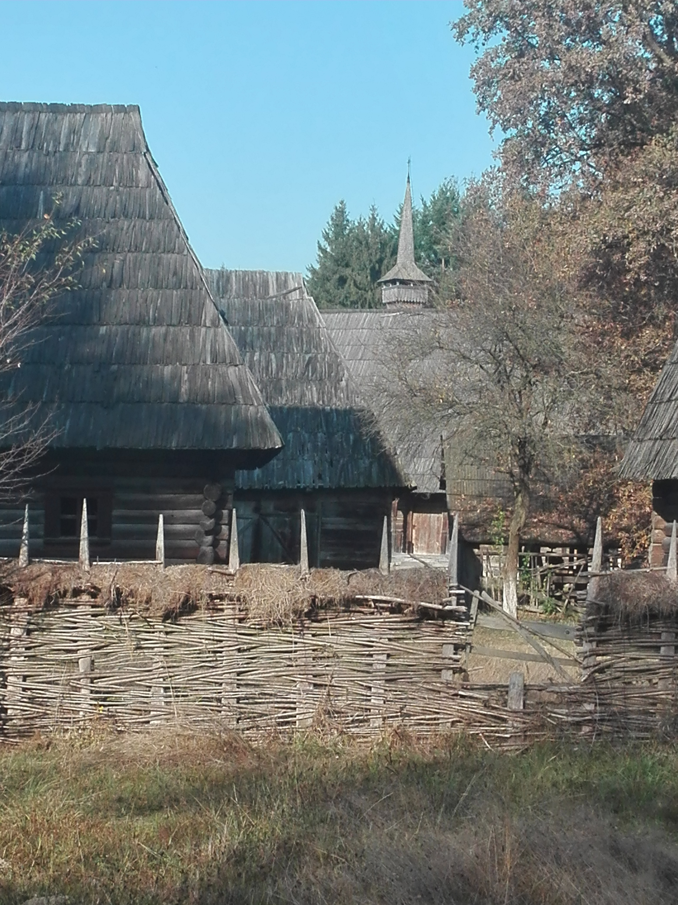
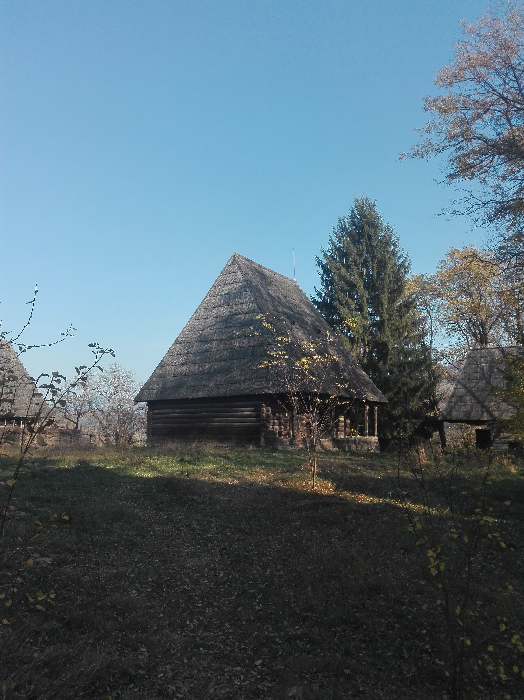
MÁRAMAROSSZIGET
Skanzen

Slide 11
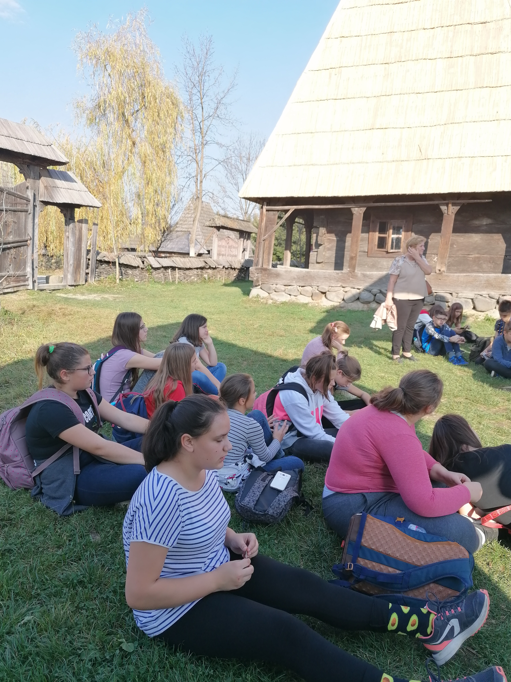
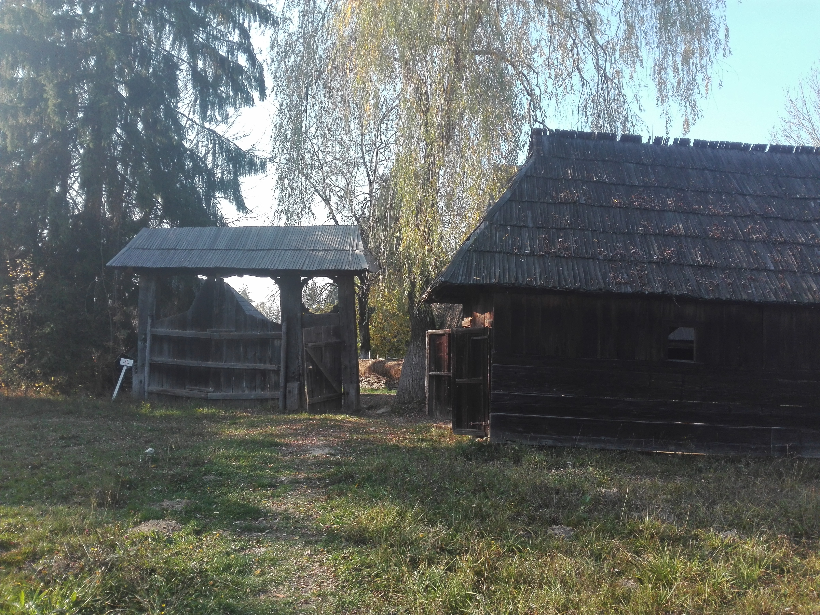
MÁRAMAROSSZIGET
Skanzen

